Slide 1
REGULASI INTERNASIONAL METEOROLOGI MINGGU KE seBELAS/M8C/D CAPACITY DEVELOPMENT
Maman Sudarisman
Sekolah Tinggi Meteorologi Klimatologi dan Geofisika
15 Juni 2026

Slide 2
CAPACITY DEVELOPMENT
Kemampuan NMHS untuk menjalankan perannya melakukan pengamatan nasional, mengumpulkan data dan memberikan layanan untuk memenuhi kebutuhan masyarakat nasional dan ekonomi, berkontribusi pada isu-isu regional dan global dan melakukan penelitian tergantung pada infrastruktur dan sumber daya manusia.
Sementara perkembangan sains dan teknologi berdampak besar pada meteorologi dan sains terkait, banyak NMHS di negara berkembang tidak dapat memanfaatkan sepenuhnya peningkatan ini karena kurangnya infrastruktur dan staf terampil.

Slide 3
WORLD METEOROLOGICAL ORGANIZATION CAPACITY DEVELOPMENT STRATEGY
Dalam Rencana Strategis WMO, peningkatan kapasitas untuk negara berkembang dan negara kurang berkembang merupakan area prioritas strategis karena sangat penting untuk meningkatkan kapasitas NMHS untuk meningkatkan kualitas dalam penyampaian layanan dengan kerjasama dengan pengguna di organisasi pemerintah lainnya, masyarakat sipil , sektor swasta dan kelompok antar pemerintah.
Tindakan WMO dalam hal ini selaras dengan Strategi Pengembangan Kapasitas yang disetujui oleh Kongres Meteorologi Dunia pada sesi keenam belas pada tahun 2011, dan Program Pengembangan Kapasitas yang disetujui oleh Kongres pada sesi ketujuh belas.

Slide 4
Kebutuhan akan bantuan pengembangan kapasitas WMO didasarkan pada Konvensi WMO, yang mengakui bahwa Anggota perlu bekerja sama satu sama lain dan dengan organisasi lain untuk mengkoordinasikan, menstandarkan, meningkatkan dan mendorong efisiensi dalam pertukaran informasi untuk lebih jauh menerapkannya pada kebutuhan masyarakat.
Konvensi lebih lanjut mencatat misi penting Badan Meteorologi dan Hidrologi Nasional dalam penyediaan pengamatan dan layanan cuaca, iklim dan air, dan kontribusi mereka dalam menangani kebutuhan masyarakat.
WMO mengimplementasikan Programnya melalui Anggotanya dan memanfaatkan kemampuan NMHS untuk memberikan layanan yang efektif untuk keselamatan dan kesejahteraan masyarakat

Slide 5
Ruang lingkup layanan yang disediakan oleh NMHS telah meningkat seiring dengan meningkatnya kebutuhan akan informasi lingkungan.
Meningkatnya kerentanan masyarakat terhadap bahaya alam dan peristiwa cuaca ekstrem, serta kepekaan ekonomi nasional terhadap variabilitas dan perubahan iklim telah membuka celah dalam kemampuan NMHS, khususnya negara-negara berkembang, negara kurang berkembang, dan negara berkembang kepulauan kecil.
Kongres Meteorologi Dunia Keenam belas menganggap bahwa kerja kolaboratif WMO bergantung pada pengamatan dan kontribusi teknis dari NMHS negara berkembang dan maju. Oleh karena itu, membantu NMHS di negara berkembang untuk mengisi kesenjangan ini diperlukan untuk pekerjaan WMO dan bermanfaat bagi semua Anggota WMO.

Slide 6
Tujuan dari Strategi Pengembangan Kapasitas WMO adalah untuk menyediakan pengembangan kapasitas dengan pendekatan yang terkoordinasi dan kohesif untuk membantu Anggota memenuhi mandat mereka dan berkontribusi pada tujuan organisasi.
Tujuan keseluruhan dari Strategi ini adalah untuk mendorong bantuan pengembangan kapasitas yang efektif kepada Anggota WMO dan memfasilitasi pembangunan berkelanjutan dari Layanan NMHS mereka, khususnya di negara-negara berkembang, negara kurang berkembang dan negara berkembang kepulauan kecil.
Strateginya berusaha membangun kapasitas yang ada di NMHS, mengurangi duplikasi dan memanfaatkan peluang untuk meningkatkan investasi dalam kemitraan dan sinergi strategis. Ini juga bertujuan untuk mengintegrasikan peran dan persyaratan asosiasi regional, komisi teknis, program co-sponsor WMO dan Program WMO dalam bidang prioritas strategis dalam penyediaan bantuan pembangunan untuk Anggota

Slide 7
Strateginya membutuhkan pendekatan kolaboratif yang merupakan tujuan bersama. Namun, penekanan khusus diberikan pada peran pemerintah nasional, khususnya dalam perencanaan dan mempertahankan kemampuan NMHS, dalam kemitraan dengan komunitas regional dan global.
Sejalan dengan itu, Strategi ini dirancang untuk memberikan dampak terbesarnya di tingkat negara. Peran fasilitatif Organisasi akan berfokus pada penguatan NMHS, meningkatkan kerja sama subregional, regional, dan global sambil menyediakan kerangka kerja bagi NMHS untuk mengadvokasi layanan yang memajukan kebijakan, strategi, dan rencana nasional.

Slide 8
Perbedaan antara "peningkatan kapasitas” /Capacity Building dan "pengembangan kapasitas” /development Capacity. Yang pertama menyiratkan bahwa tidak ada kapasitas, sedangkan yang kedua mempertimbangkan kapasitas yang ada dengan penekanan pada pendekatan yang lebih holistik dan kepemilikan nasional atas proses pembangunan. Dengan menggunakan istilah “pengembangan kapasitas”, WMO mengakui bahwa bantuannya kepada NMHS harus diinformasikan oleh kapasitas yang ada dan yang direncanakan.
"Pengembangan kapasitas" dengan demikian merupakan proses penguatan kemampuan atau kapasitas individu, organisasi dan masyarakat untuk memecahkan masalah dan mencapai tujuan mereka secara berkelanjutan.
Karakteristik esensialnya dapat dijelaskan sebagai berikut:

Slide 9
adalah proses perbaikan berkelanjutan dengan mekanisme umpan balik daripada intervensi jangka pendek;
bertujuan untuk menambah kapasitas dengan cara yang kondusif untuk pertumbuhan yang berkelanjutan;
mencakup kegiatan, pendekatan, strategi dan metodologi yang membantu organisasi, kelompok dan individu untuk meningkatkan kinerja mereka dan menghasilkan manfaat pembangunan;
adalah proses internal yang didorong oleh mekanisme nasional dan difasilitasi dengan melengkapi lembaga eksternal;
harus dievaluasi berdasarkan pertumbuhan secara keseluruhan dan dari waktu ke waktu

Slide 10
Definisi tersebut juga menyiratkan bahwa NMHS harus memiliki keterkaitan dengan proses perencanaan dan politik nasional, subregional dan regional untuk memastikan keberlanjutan, serta koordinasi dan kerjasama dengan kegiatan pengembangan kapasitas terkait.
"Capacity-building", di sisi lain, menyiratkan proses yang cenderung mendukung tahap awal yaitu membangun atau menciptakan kapasitas, berdasarkan asumsi bahwa tidak ada kapasitas.
Strategi Pengembangan Kapasitas WMO mengakui bahwa ada empat jenis kapasitas: kelembagaan, infrastruktur, prosedural dan sumber daya manusia.
Keempat dimensi ini berbeda namun saling terkait dan harus dipertimbangkan secara holistik untuk mencapai pengembangan kapasitas yang berkelanjutan. Strategi tersebut juga mengakui bahwa kegiatan pengembangan kapasitas WMO harus dipantau dan hasilnya dievaluasi untuk keberlanjutan dari waktu ke waktu

Slide 11
WMO Capacity Development Programme
Tujuan keseluruhan dari Program Pengembangan Kapasitas yaitu untuk mengimplementasikan Strategi Pengembangan Kapasitas, yang bekerja sama erat dengan Program Regional WMO serta Program ilmiah dan teknis WMO, dengan membantu anggota :
Untuk mengidentifikasi layanan yang dibutuhkan NMHS serta kesenjangan manusia, infrastruktur, kelembagaan/hukum dan prosedural yang membatasi kemampuan Anggota untuk memberikan layanan ini;
Untuk mengidentifikasi kesenjangan yang mungkin ada dalam kepatuhan Anggota terhadap Peraturan Teknis WMO dengan maksud untuk menggunakan informasi ini untuk pengembangan lebih lanjut dan peningkatan NMHS mereka untuk mencapai kepatuhan

Slide 12
Merumuskan rencana strategis dan proposal proyek/program yang sesuai untuk NMHS
Mengumpulkan dan bertukar informasi tentang kebutuhan calon Anggota penerima dan tentang kemungkinan bantuan yang dapat ditawarkan oleh Anggota lain dan calon mitra dan lembaga pembangunan, serta tentang mobilisasi sumber daya nasional dan internasional yang diperlukan
Untuk mengembangkan dan melaksanakan proyek dan program pengembangan kapasitas regional dan nasional, dan untuk meningkatkan layanan yang berasal dari meteorologi, hidrologi, klimatologi, dan ilmu lingkungan lainnya, sesuai kebutuhan;
Dengan dukungan yang diperlukan untuk memastikan bahwa aspek ilmiah dan teknis yang relevan dari proyek dan kegiatan pembangunan nasional sejalan dengan standar, pedoman, dan praktik yang direkomendasikan WMO;

Slide 13
Untuk mengembangkan kapasitas NMHS mereka dan lembaga nasional dan regional yang relevan dengan mengadvokasi dukungan eksternal dan internal yang mungkin diperlukan untuk memenuhi persyaratan nasional untuk layanan, memenuhi kegiatan pembangunan nasional dan memenuhi standar WMO;
Melalui promosi kerja sama internasional dalam pengembangan kapasitas NMHS dan lembaga terkait untuk memastikan bahwa Anggota memiliki kapasitas dan sumber daya terkait yang dibutuhkan, khususnya untuk menjembatani kesenjangan antara tingkat layanan relevan yang disediakan

Slide 14
Untuk memastikan, melalui pembentukan kemitraan yang dinamis dan sinergis dengan mitra pembangunan dan organisasi regional dan internasional, bahwa aspek meteorologi, hidrologi dan lingkungan yang relevan dari proyek yang berasal dari kemitraan ini dikembangkan dan dilaksanakan sesuai dengan standar dan pedoman yang diakui
Untuk membangun keterampilan teknis, strategis, operasional dan manajerial staf NMHS, termasuk keterampilan untuk mobilisasi sumber daya, sebagai aspek penting untuk memastikan pembangunan berkelanjutan dari NMHS dan layanan terkait

Slide 15
KOMPONEN :
Program ini mendukung Program lain dalam pelaksanaan kegiatan prioritas dan berkolaborasi dengan semua badan dan Program WMO. Komponen utamanya meliputi:
Voluntary Cooperation Programme:
Program GFCS memberikan bantuan dan dukungan kepada Layanan Meteorologi dan Hidrologi Nasional (NMHS) di negara-negara berkembang dan paling kurang berkembang serta negara-negara kepulauan kecil yang sedang berkembang.

Slide 16
Resource mobilization and development partnership activities
Kantor Mobilisasi Sumber Daya dan Kemitraan Pengembangan berupaya mengamankan bantuan pengembangan untuk Layanan Meteorologi dan Hidrologi Nasional dengan penekanan khusus pada negara-negara berkembang, negara-negara kurang berkembang, dan negara-negara kepulauan kecil yang sedang berkembang untuk membantu mereka menetapkan tingkat layanan informasi cuaca, air, dan iklim yang diperlukan untuk mendukung perlindungan kehidupan, properti, dan lingkungan serta keamanan produksi pangan, energi, dan sumber daya air.

Slide 17
Regional Programme
Tujuan keseluruhan dari Program Regional adalah untuk memastikan fungsi yang efisien dan efektif dari enam Asosiasi Regional Organisasi dalam mengoordinasikan kegiatan meteorologi, hidrologi, klimatologi dan kegiatan terkait lainnya dari para Anggotanya. Program ini menyediakan kerangka kerja untuk kerja sama regional dalam pelaksanaan strategi, kebijakan dan program WMO, dengan mempertimbangkan kebutuhan, kapasitas dan prioritas regional.

Slide 18
Small Island Developing States and Member Island Territories
Negara-negara Kepulauan Kecil yang Berkembang dan Teritori Kepulauan Anggota merupakan negara kepulauan dataran rendah yang sangat rentan dan sering kali terdampak oleh cuaca ekstrem dan perubahan iklim, termasuk meningkatnya keparahan siklon, gelombang badai, hujan lebat, kekeringan, kenaikan permukaan laut, dan pengasaman laut. Investasi dalam pengurangan risiko bencana, termasuk sistem peringatan dini dan langkah-langkah adaptasi untuk sektor-sektor penting, sangat penting untuk membangun masyarakat yang tangguh dan memfasilitasi pembangunan berkelanjutan.

Slide 19
Least Developed Countries Programme
Program Negara-negara Terbelakang memungkinkan Layanan Meteorologi dan Hidrologi Nasional untuk meningkatkan kapasitas manusia dan kelembagaan untuk memberantas kemiskinan guna mencapai tujuan pembangunan yang disepakati secara internasional.

Slide 20
Education and Training Programme
Program Pendidikan dan Pelatihan membantu Layanan Meteorologi dan Hidrologi Nasional dalam mengembangkan kualifikasi dan kompetensi – pengetahuan, keterampilan, dan perilaku – yang disyaratkan oleh Peraturan Teknis WMO untuk memberikan layanan meteorologi, hidrologi, dan layanan terkait yang tepat waktu dan berkualitas tinggi, serta untuk memenuhi kewajiban internasional.

Slide 21
IMPLEMENTATION OF THE WORLD METEOROLOGICAL ORGANIZATION CAPACITY DEVELOPMENT STRATEGY
Strategi Pengembangan Kapasitas WMO diimplementasikan dalam kerangka strategis (lihat Gambar 14) yang terdiri dari proses delapan langkah (seperti yang ditunjukkan pada Gambar 15), dikombinasikan dengan elemen lain yang terkait dengan program dan strategi WMO pelengkap, dan berbagai aspek kebutuhan NMHS.

Slide 22
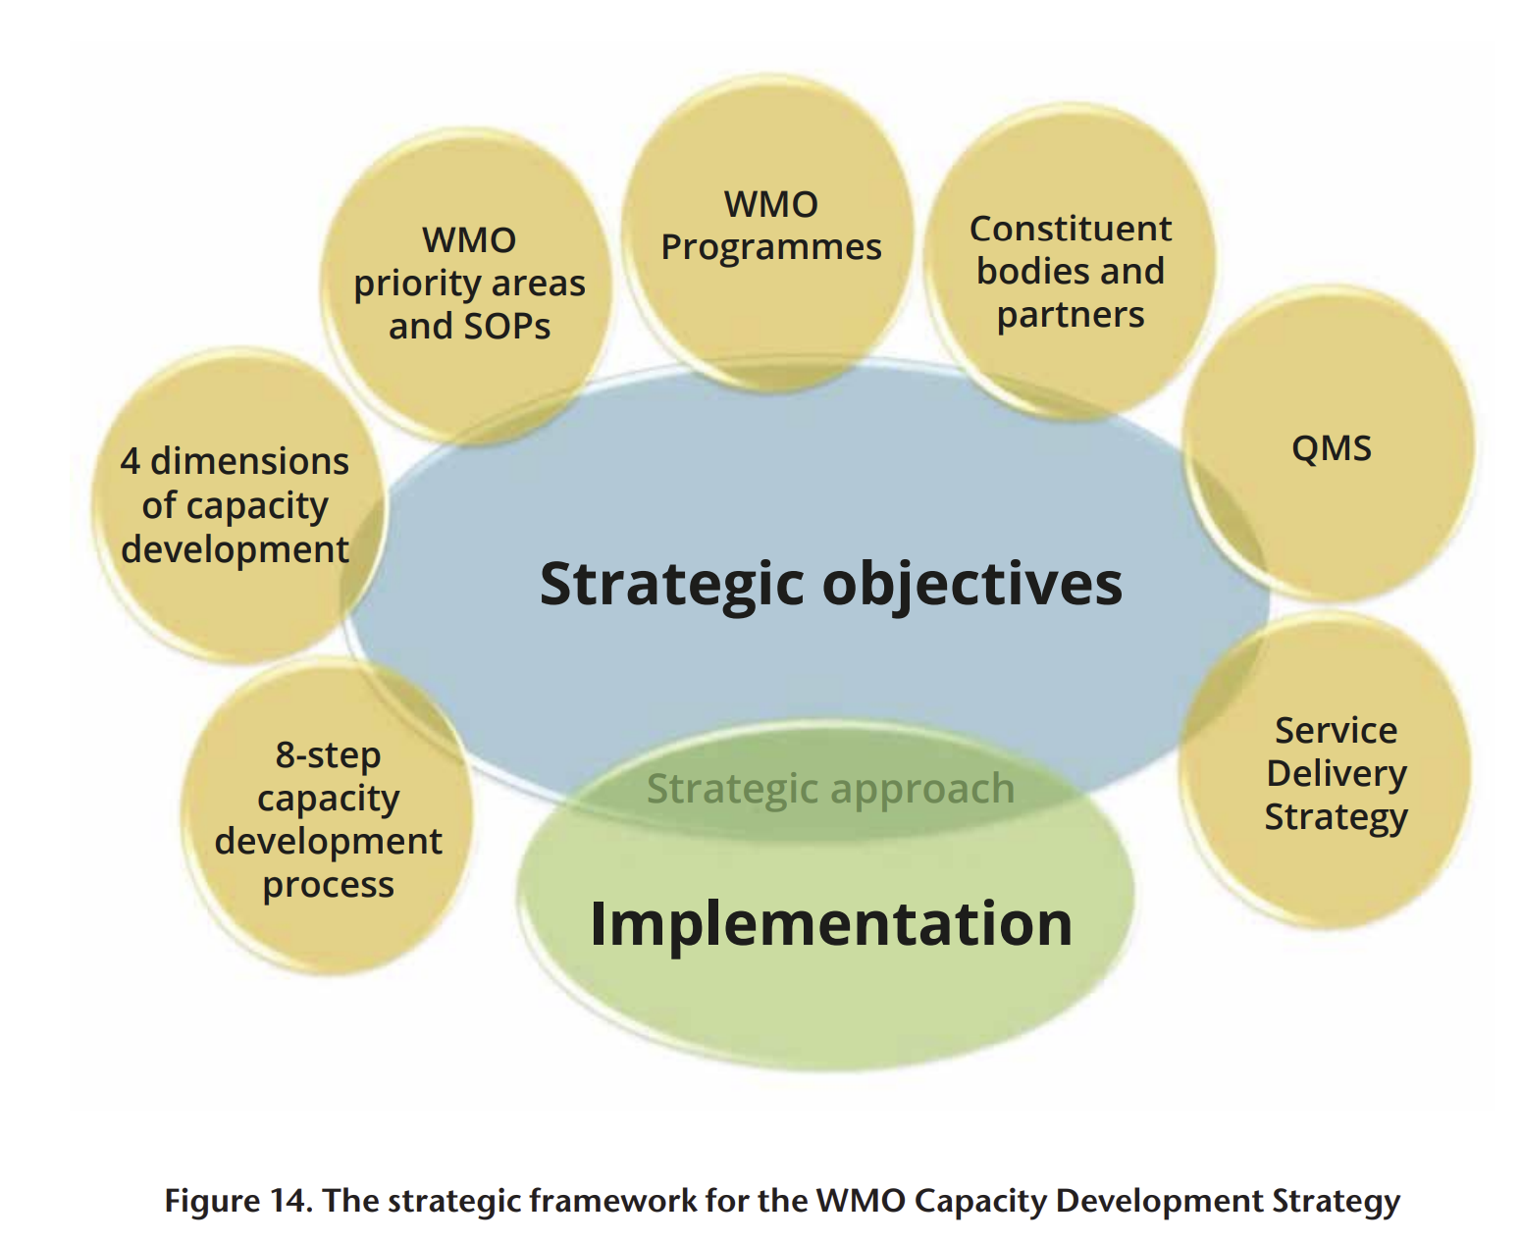

Slide 23
Elemen lain dari kerangka strategis adalah :
Empat dimensi pengembangan kapasitas: manusia, kelembagaan, infrastruktur dan prosedural;
Rencana Strategis dan Operasi WMO 2016–2019 (SOP);
Program WMO;
Peran pelengkap badan konstituen WMO, Sekretariat WMO, Anggota dan mitra dalam pengembangan kapasitas
Sistem manajemen mutu, yang merupakan seperangkat elemen yang saling terkait atau berinteraksi yang digunakan organisasi untuk mengarahkan dan mengendalikan bagaimana kebijakan mutu diterapkan dan sasaran mutu dicapai
Strategi WMO untuk Penyampaian Layanan, yang berupaya membangun dan melembagakan praktik untuk memperkuat penyampaian layanan dengan menjelaskan elemen dan kegiatan strategi utama

Slide 24
THE CHALLENGES OF IMPLEMENTING THE STRATEGY IN SMALLER NATIONAL METEOROLOGICAL AND HYDROLOGICAL SERVICES
Kerangka Strategi Pengembangan Kapasitas menyediakan jalur untuk mengidentifikasi kebutuhan NMHS, dengan bantuan WMO dan donor, mengembangkan proyek khusus untuk meningkatkan kapasitas NMHS. Namun, untuk NMHS kecil sering kali ada kesulitan dalam pelaksanaan proyek secara praktis dalam mewujudkan manfaat yang diharapkan bagi diri mereka sendiri dan Anggota.
Memiliki rencana strategis yang baik untuk NMHS itu sendiri merupakan prasyarat penting untuk proyek yang sukses. Hal ini memungkinkan pemerintah untuk memahami dan menghargai bagaimana meningkatkan NMHS akan membantu rencana dan tujuan nasional, memfasilitasi keterlibatan pengguna layanan NMHS, dan membantu donor untuk mengidentifikasi bagaimana proyek akan cocok dan terhubung ke bagian lain dari NMHS. Perencanaan strategis dibahas secara lebih rinci di Bab 8 – Perencanaan.

Slide 25
Dengan adanya rencana strategis, lebih mudah untuk mengidentifikasi dan mengembangkan rencana untuk proyek tertentu. Namun pelaksanaan proyek seringkali menjadi tantangan dalam hal kapasitas NMHS untuk menyerap proyek tersebut. Hal ini dapat dipengaruhi oleh faktor-faktor seperti kurangnya pengalaman dalam menentukan dan mengelola proyek, kurangnya staf ahli, perubahan prioritas pemerintah, atau kelemahan di bagian lain NMHS yang mempengaruhi proyek. Dalam beberapa kasus, sebuah proyek mungkin berhasil dilaksanakan tetapi gagal setelah beberapa tahun karena NMHS mungkin rentan terhadap perubahan sumber daya atau prioritas yang mempengaruhi keberlanjutan proyek
Strategi dan Rencana Implementasi Pengembangan Kapasitas WMO (WMO-No. 1133) mengidentifikasi beberapa proyek yang berhasil dilaksanakan. Namun karena tantangan untuk mengimplementasikan proyek yang sukses dan berkelanjutan di NMHS yang lebih kecil, WMO, donor, dan pihak lain, seperti pemasok peralatan, semakin berfokus pada cara meningkatkan proses ini.

